Slide 1
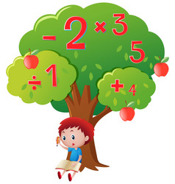
Математика
2 клас
Таблиці множення на 6 – 8
Урок 116
Знаходження невідомого дільника. Відновлення рівностей.

Slide 2
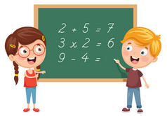
Налаштування на урок
Шкільний мелодійний дзвінок
Покликав усіх нас на урок.
Тож не будемо гаяти часу
І полинемо разом із класом
В чарівну країну Знань.

Slide 3
Організація класу
Обери геометричну фігуру, настрій якої тобі сподобався.
Назви її колір і форму

Slide 4
План уроку
Взаємо-зв’язок множення і ділення
Усний раху-нок
Розв’я-зування задач за планом
Повто-рення таблиць множе-ння
Знахо-дження невідо-мого дільника

Slide 5
Усні обчислення математичного поїзда
6
∙ 2
- 3
∙ 7
- 27
: 6
: 3
: 3
+10

Slide 6
Усний рахунок
На скільки 35 більше числа 7?
28
У скільки разів 35 більше числа 7?
5
Перший множник 7, другий множник 8. Знайди добуток.
56
Ділене 48, дільник 8. Знайди частку?
6
Я задумала число. Збільшила його у 4 рази і отримала 32. Назвіть задумане число.
8

Slide 7
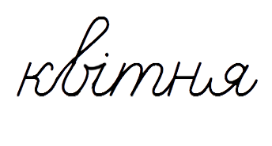
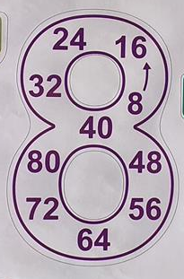
Повторення таблиці множення на 8
Знайди закономірність і закінчи рядчисел
56 48 40 32 24 16 8
80 72 64
а зменшити у 5 разів
а : 5
с зменшити на 5
с - 5
в збільшити у 5 разів
в ∙ 5
d збільшити на 5
d + 5

Slide 8
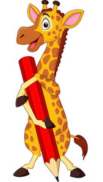
Обчисли перші вирази в кожному стовпчику і склади рівності з цими числами на множення і ділення
5 ∙ 9 =
45
5 ∙ 8 =
40
32 : 4 =
8
9 ∙ 5 =
45
8 ∙ 5 =
40
32 : 8 =
4
45 : 5 =
9
40 : 8 =
5
4 ∙ 8 =
32
45 : 9 =
5
40 : 5 =
8
8 ∙ 4 =
32
Підручник.
Сторінка
144

Slide 9
Назви числа, пропущені в таблиці
Як знайти невідомий дільник?
Ділене | 32 | 48 | 40 | 56 | 72 | 24 | 56 | 16
Дільник | 8 | 6 | 8 | 7 | 9 | 8 | 8 | 2
Частка | 4 | 8 | 5 | 8 | 8 | 3 | 7 | 8
Щоб знайти невідомий дільник, треба ділене поділити на частку.
Підручник.
Сторінка
144

Slide 10
Допоможи пінгвінові розгадати загадки дітей
35 : 5 = 7
27 : 9 = 3
24 : 3 = 8
6
40 : а = 5
42 : 6 = 7
9
а = 40 : 5
56 : 7 = 8
а = 8
Підручник.
Сторінка
144
20 : 4 = 5

Slide 11
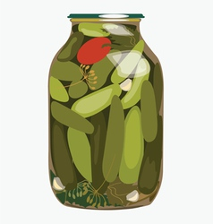
Розв’яжи задачу №894 за поданим планом
Засолили – ? б. по 3 кг
З’їли – 9 кг
Залишилось – 12 кг
Засолили кілька банок огірків, по 3 кг в кожній банці. Після того як з’їли 9 кг огірків, залишилося ще 12кг. Скільки банок огірків засолили?
1) Скільки кілограмів огірків засолили?
1) 12 + 9 =
21 (кг)
2) Скільки банок огірків засолили?
2) 21 : 3 =
7 (б.)
(12 + 9) : 3 =
7(б.)
Підручник.
Сторінка
145
Відповідь:
7 банок огірків засолили.

Slide 12
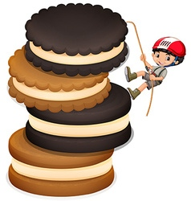
Розв’яжи задачу №895
Було – ? п. по 8 шт.
Роздав – 20 шт.
Залишилось – 4 шт.
У Дмитрика було кілька пачок печива, по 8 штук у кожній пачці. Після того як він роздав друзям 20 штук печива, в нього залишилось ще 4 штуки. Скільки пачок печива було у Дмитрика?
1) 20 + 4 =
24 (шт.)
1) Скільки штук печива було спочатку?
2) 24 : 8 =
3 (п.)
2) Скільки пачок печива було у Дмитрика?
(20 + 4) : 8 =
3(п.)
Відповідь:
3 пачки печива було у Дмитрика.
Підручник.
Сторінка
145

Slide 13
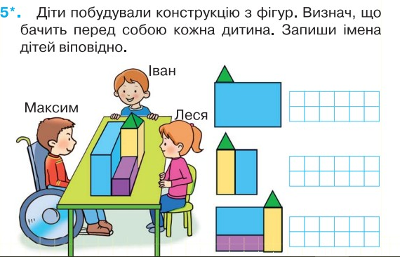
Робота в зошиті
Сторінка
70

Slide 14
Рефлексія
Оціни свою роботу на уроці геометричними фігурами
Було важко
Було легко
Урок пролетів непомітно
Готовий /готова працювати далі

